Slide 1

Gastronomická zařízení – Výrobní středisko - hlavní kuchyně, dělení
Název školy | SŠHS Kroměříž
Číslo projektu | CZ.1.07/1.5.00/34.0911
Autor | Mgr. Věra Tupá
Název šablony | VY_32_INOVACE GAZ
Název DUMu | GAZ.1410.1K
Stupeň a typ vzdělávání | Střední vzdělání s výučním listem, odborné učiliště
Vzdělávací oblast | Chování pracovníků ve službách, stravovací služby
Vzdělávací obor | Gastronomická zařízení
Vzdělávací okruh | Výrobní středisko
Druh učebního materiálu | Prezentace, samostatná práce
Cílová skupina | Žák, 15 - 19 let
Anotace | Prezentace seznamuje žáky s částmi výrobního střediska – hlavní kuchyně a organizací práce
Speciální vzdělávací potřeby | - ano -
Klíčová slova | Výrobní středisko, hlavní kuchyně, sklady, přípravny, umývárny, výdejna
Datum | 20.01.2013

Slide 2
Výrobní středisko -hlavní kuchyně
Význam, dělení

Slide 3
Výrobní středisko - dělení
Výrobní středisko:
Vyrábí různý sortiment pokrmů a nápojů
Musí být funkční
Zajišťuje plánovanou kapacitu výroby
Toky surovin musí být logicky uspořádané a navazující na technologické postupy

Slide 4
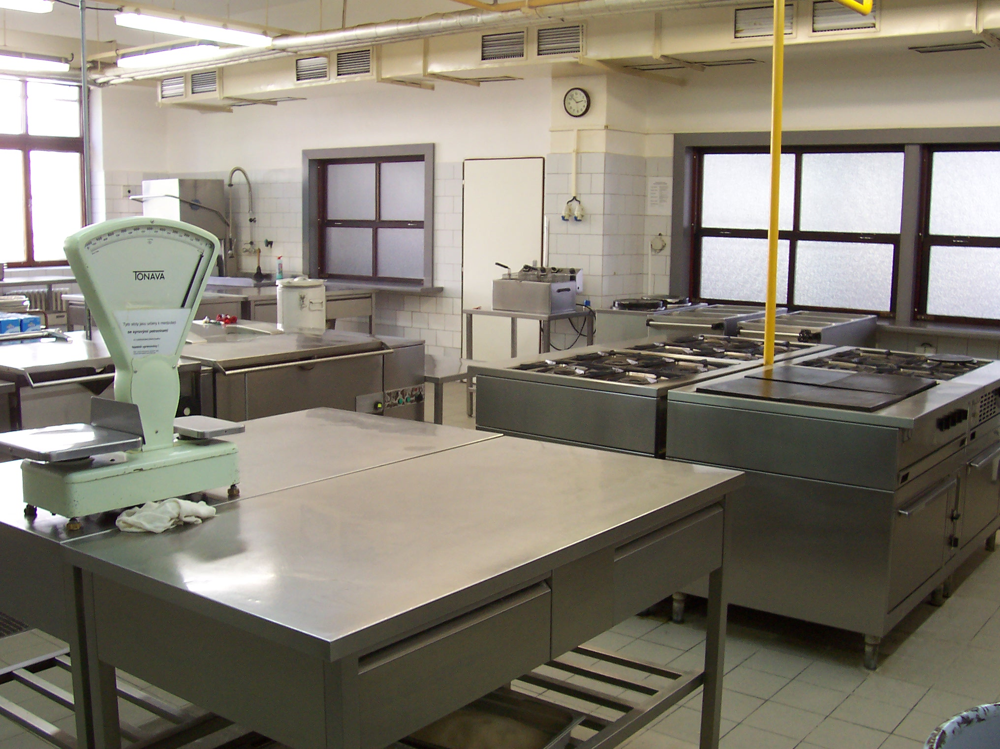

Slide 5
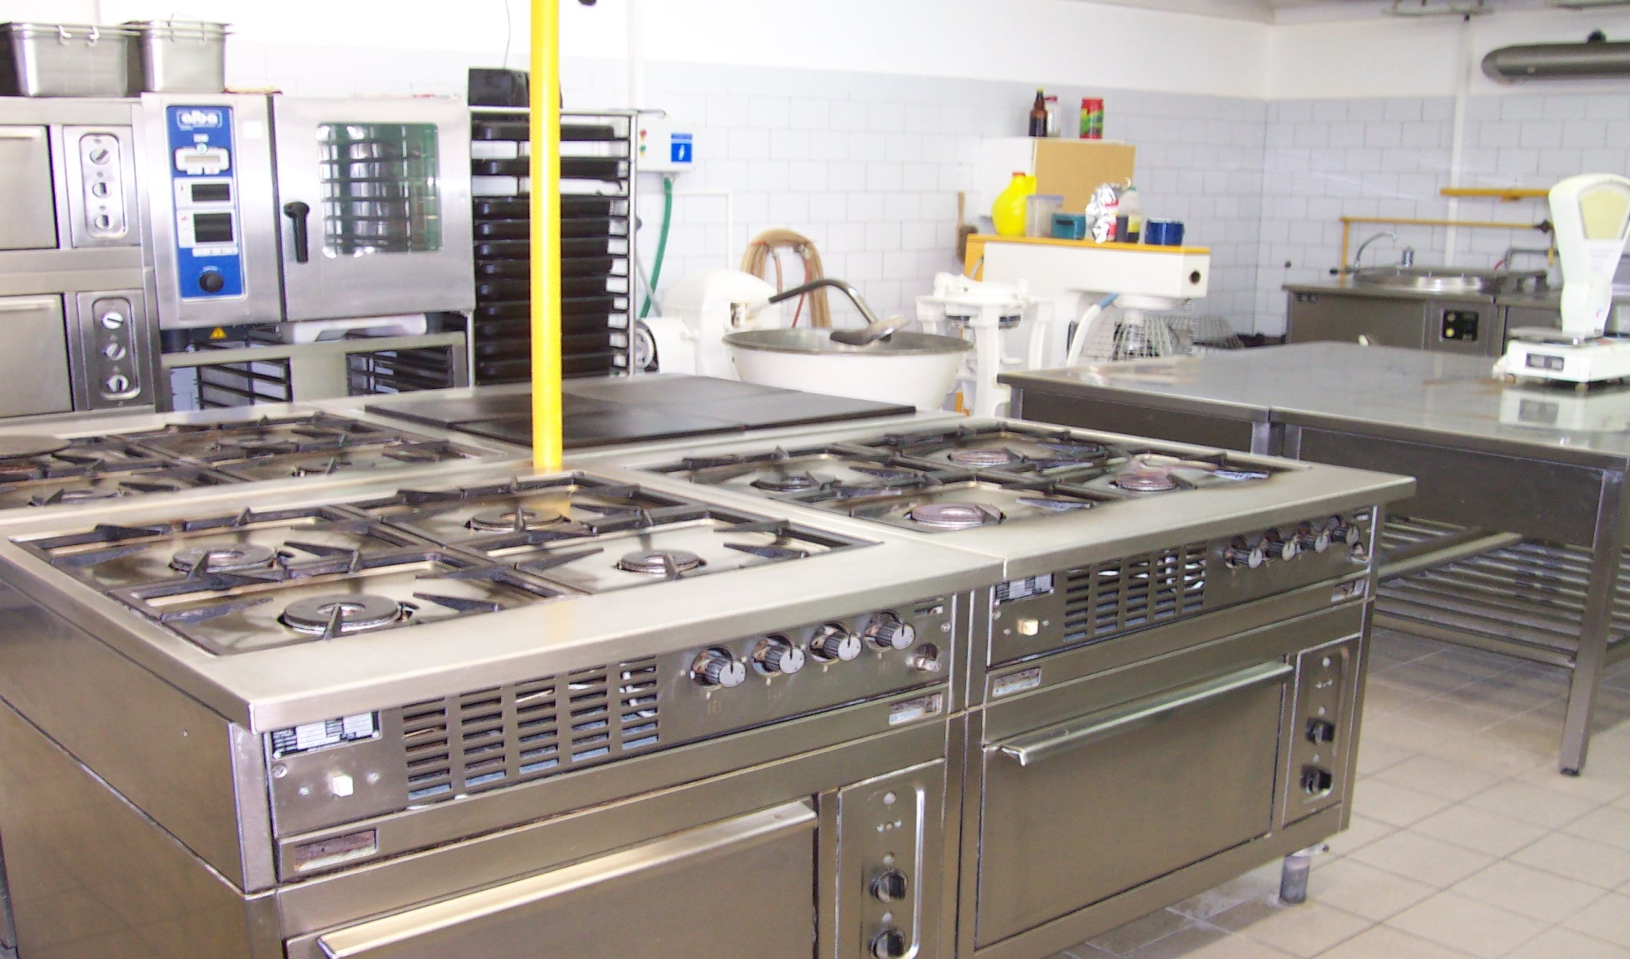
Dělení výrobního střediska
– teplá kuchyně
Teplá kuchyně

Slide 6
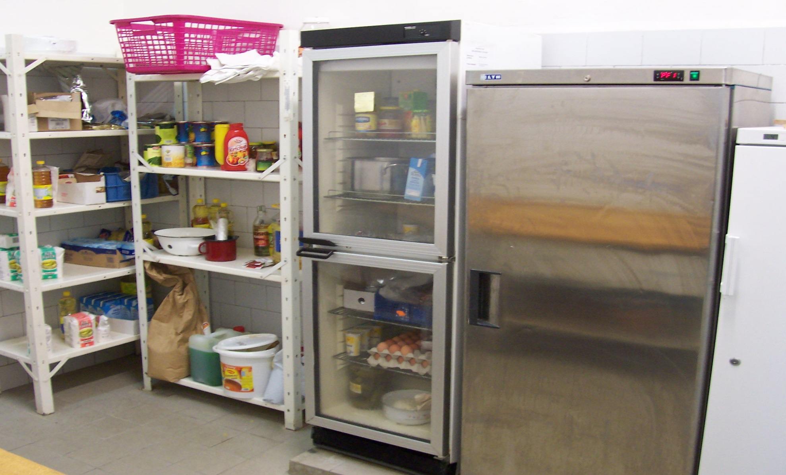
Sklad - příruční

Slide 7
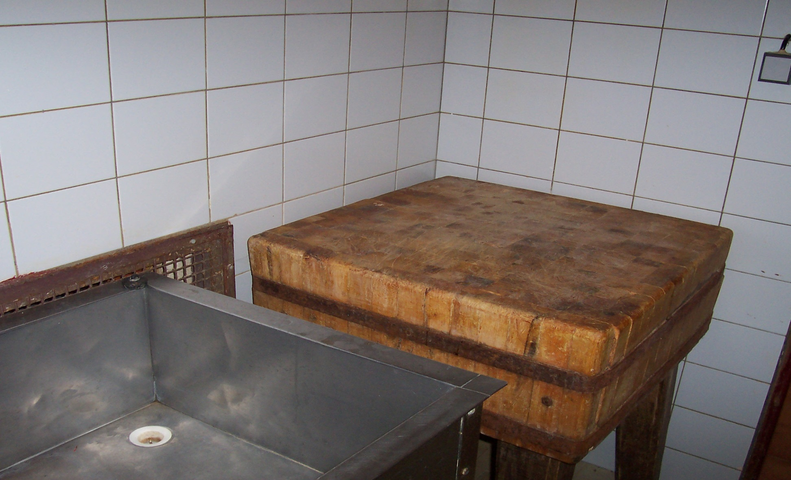
Hrubá přípravna

Slide 8
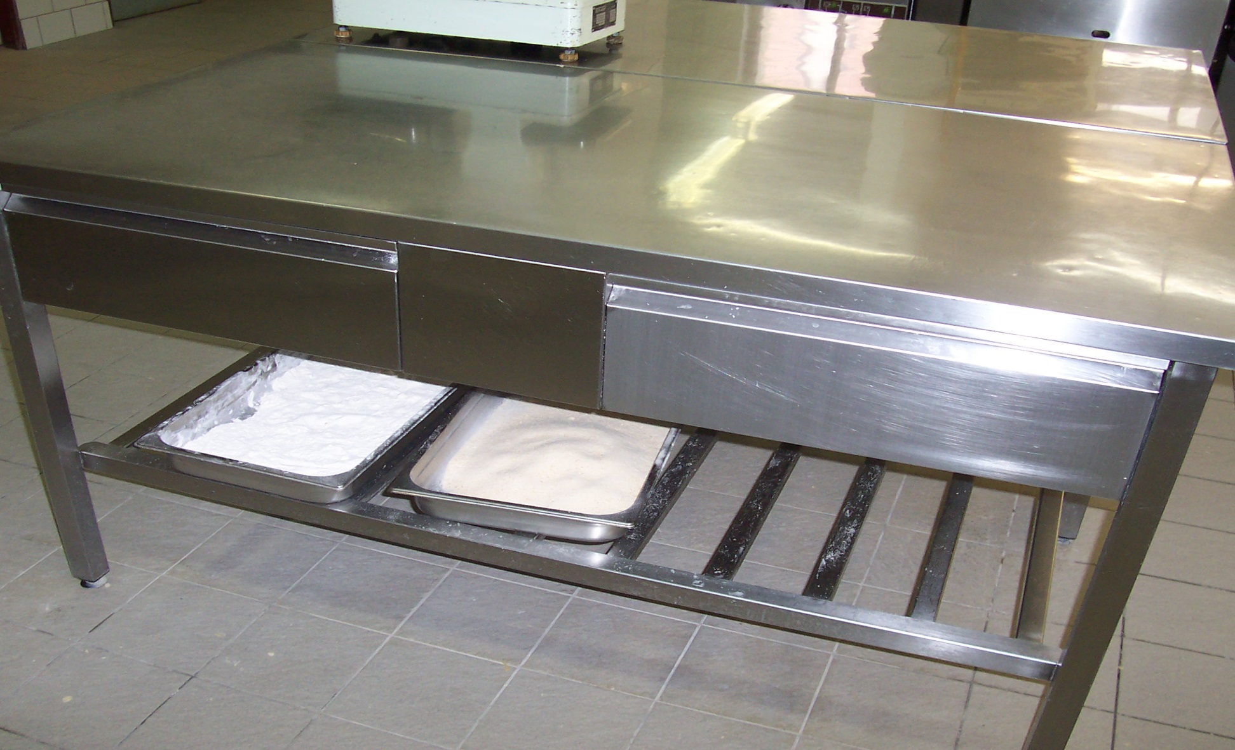
Čistá přípravna

Slide 9
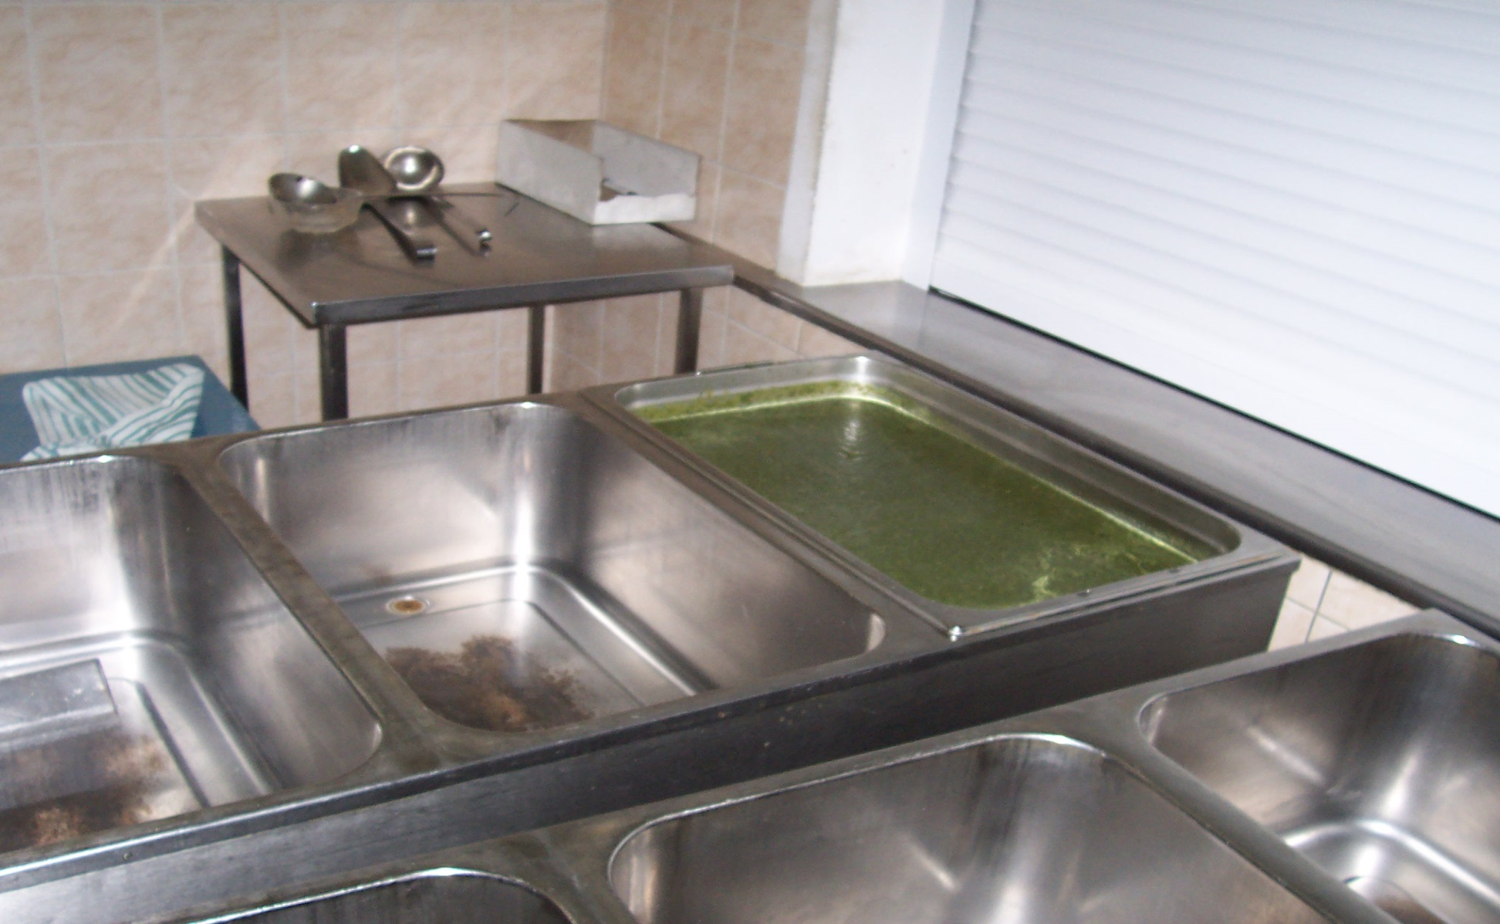
Výdej jídel

Slide 10
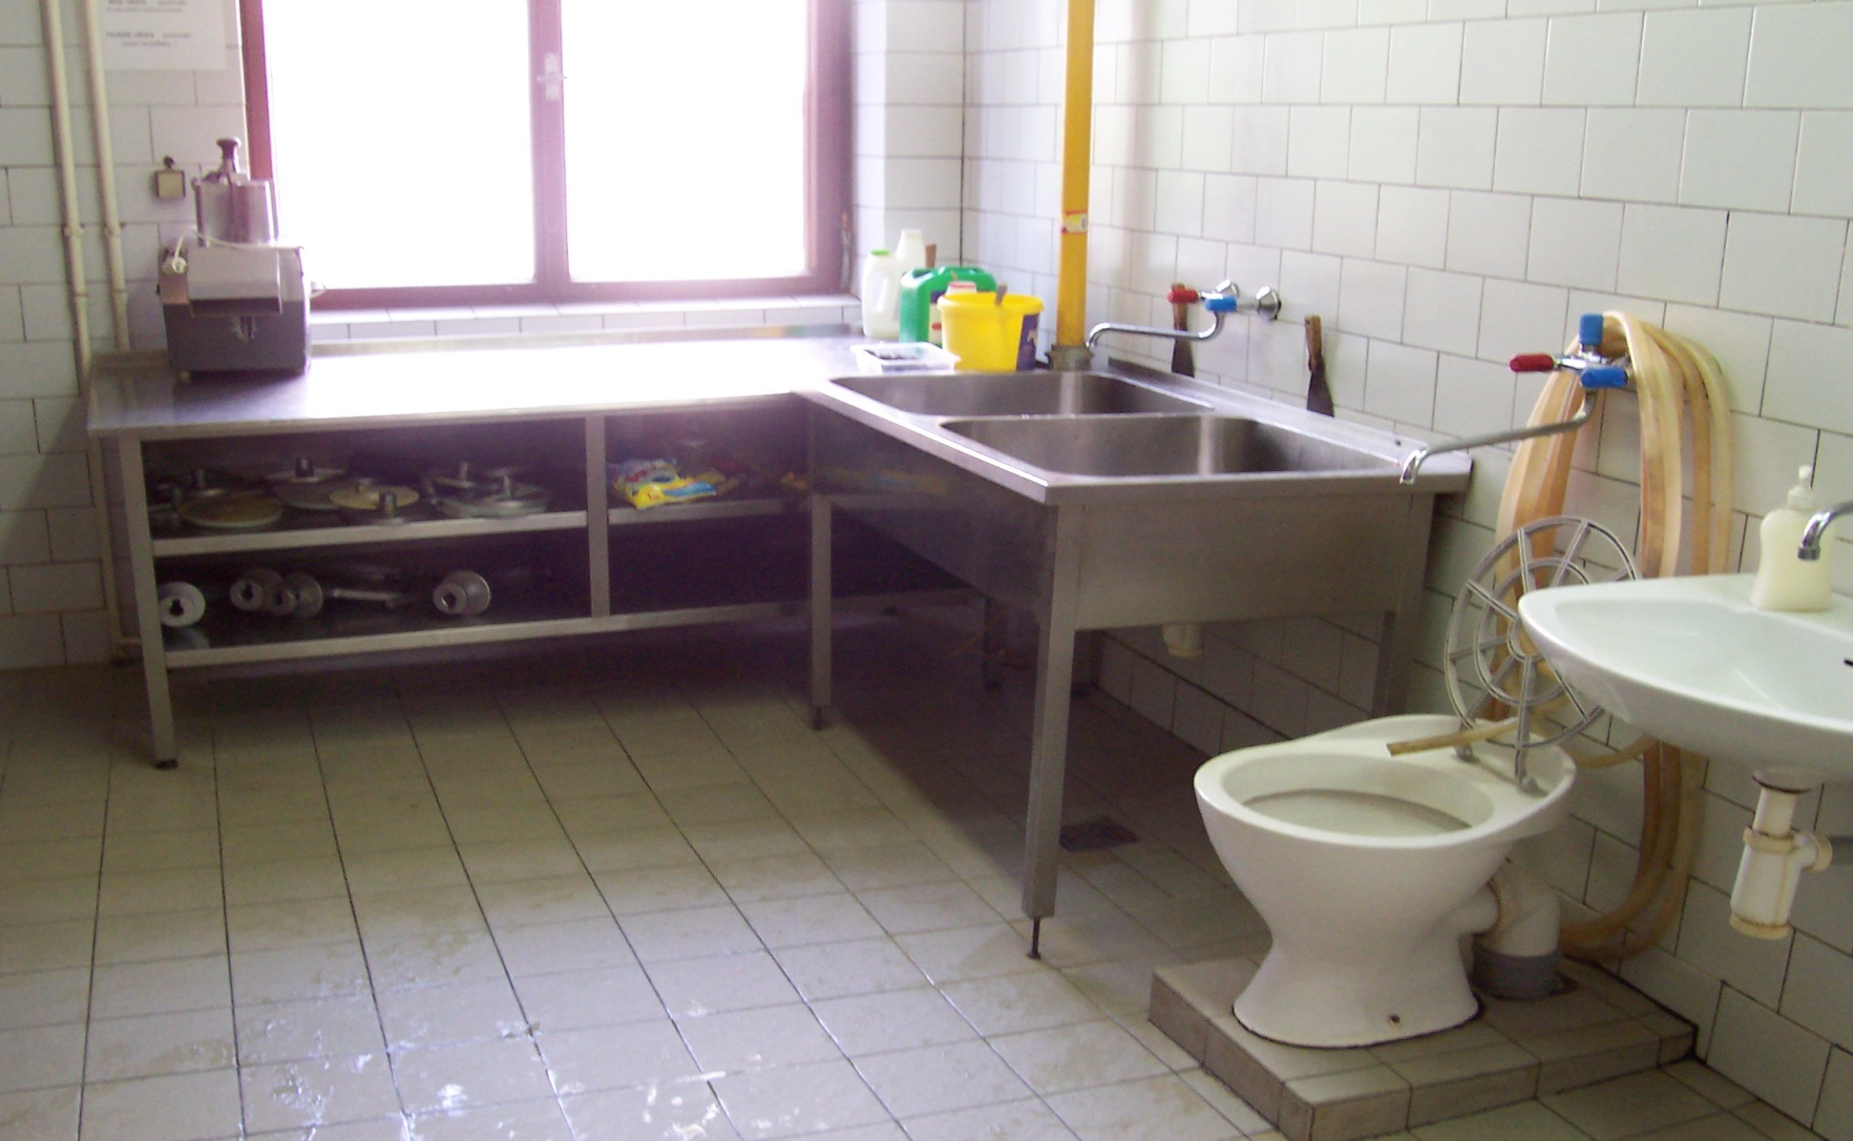
Umývárna černé nádobí

Slide 11
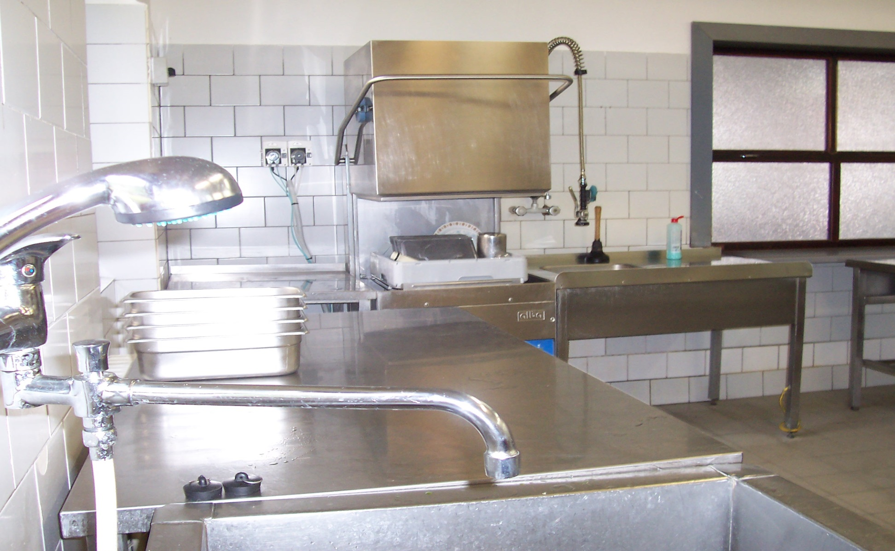
Umývárna bílé nádobí

Slide 12
Opakování
Vyjmenuj části výrobního střediska a činnosti, kterým slouží

Slide 13
Použitá literatura
Šebelová,Marie,: Zařízení závodu, Nakladatelství Parta,2005, ISBN 80-7320-076-7
foto Mgr. Věra Tupá

